Slide 1
Organizace znalostí IV.
30. 10. 2020
PhDr. Jiří Stodola, PhD.

Slide 2
Pojmy a věda
Aristotelismus – definice a klasifikace – základní metody vědy
Formální (deduktivní vědy) – mají systém axiomů, vyvozují teorémy
Reálné (přírodní) –
  pozitivnismus – fakta se třídí
  Novější pojetí – paradigmata, teorie – založeny na systému pojmů
Filosofie (analytická) – konceptuální analýza

Slide 3
Pojetí pojmů
Závisí na řešení epistemologických otázek
Pojem lze obecně charakterizovat jako způsob zpřítomnění části reality (objektu) v poznání (subjektu) (Novák a Dvořák, 2007, s. 38).
Vědecké pojmy jsou obecné, to znamená, že pomocí jediného pojmu je vystižena nějaká vlastnost, která se v realitě vyskytuje mnohonásobně (například prostřednictvím jednoho pojmu člověk vystihujeme to, co je společné všem lidem, kteří žili, žijí a budou žít na Zemi) (Ochrana, 2009, s. 29).
Je třeba rozlišit mezi pojmem jako abstraktní entitou a termínem (určitým jazykovým výrazem), kterým je pojem označen. Termín je hmotný znak pro pojem, pojem je významem termínu. Pojem reprezentuje objekt v poznání, termín je jazyková entita referující k objektu.

Slide 4
Znaky
Věci, které se k jiným věcem vztahují vztahem reprezentace.
Zastupují jiné věci.
Znaky
  Přirozené (kouř je znak ohně)
  Konvenční (slova) – vznikly dohodou
  Formální – bezprostřední vztah k označovanému, který si neuvědomujeme
  Instrumentální – zprostředkovaný vztah k označovanému, kterého si musíme být vědomi

Slide 5
Definice znaku
Sv. Augustin:
Znak je totiž věc, která působí, že člověku vytane na mysli kromě představy, kterou vnuká smyslům, ještě něco jiného
1) Slovo vyvolá
2 )představu sebe sama a
3) představu
4) označené věci

Slide 6
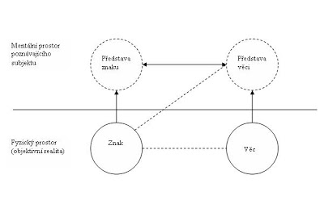
Struktura znaku

Slide 7
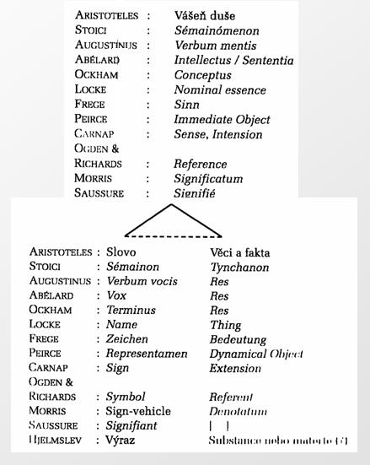
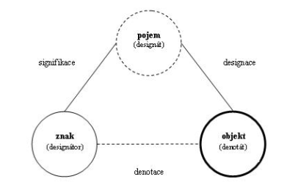
Trojúhelník reference

Slide 8
Objekt
Aktuálně nebo potenciálně jsoucí věc, v naší terminologii individuum-substance, individuum-akcident, vztah, agregát
Formální objekt – to, co je na objektu vystiženo pojmem (je tu jakési spojení s pojmem)
Materiální objekt – objekt se vším, co mu náleží

Slide 9
Pojem
Přirozený a formální znak objektu – není otázkou konvence, zpřítomňuje objekt bezprostředně
Subjektivní pojem – součást mysli poznávajícího
Objektivní pojem – pojem kladený jako objekt, jde de facto o objekt v úpravě pro myšlení (obecnost) – entity ve FRBR
Obsah pojmu – to, co pojem vystihuje na objektu, obsah vyjádřen pomocí známek, tj. jiných pojmů
Rozsah pojmu – soubor objektů, kterým se dá pojem přidělit
Mezi obsahem a rozsahem je nepřímá úměra

Slide 10
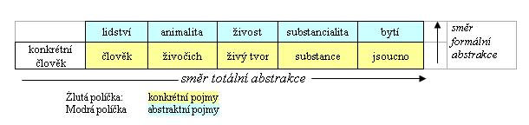
Dělení pojmů podle obsahu
Kladné (existence)
Záporné (nedostatek)
Jednoduché (jedna esence – Sokrates)
Složené (více esencí, agregáty – les
Absolutní (označují pouze předmět pojmu)
Konotativní (zpřítomňují něco dalšího, např. pojmy akcidentu zpřítomňují substanci)
Konkrétní
Abstraktní

Slide 11
Dělení pojmů podle rozsahu
Singulární – Sokrates
Obecné – pes
Kolektivní – Masarykova univerzita, les
Transcendentální – jsoucno, informace

Slide 12
Další dělení pojmů
Identické – když mají stejné virtuální znaky, když jsou vystiženi pomocí jiných aktuálních znaků, jsou informativní (Walter Scott = autor Vawerley)
Různé - jiný obsah
Slučitelné – spojením nevzniká spor
Neslučitelné – spojením vzniká spor
Nadřazené – zahrnuje podřazené pojmy
Podřazené – jsou obsaženy v nadřazených pojmech

Slide 13
Znak
Konvenční a instrumentální znak objektu, tj. dán dohodou a je třeba vždy rozpoznat jeho označující funkci
Označuje objekty prostřednictvím pojmů

Slide 14
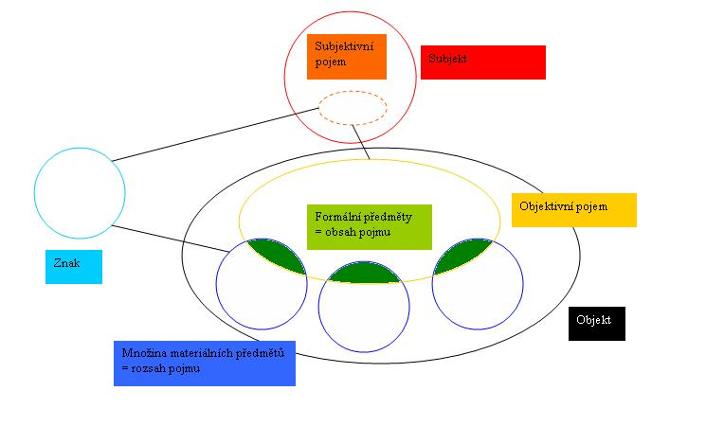
Diferenciovaný trojúhelník reference

Slide 15

Pojetí pojmů z hlediska epistemologie

Slide 16
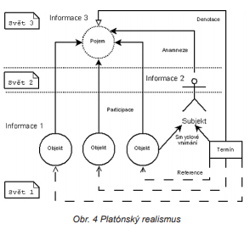
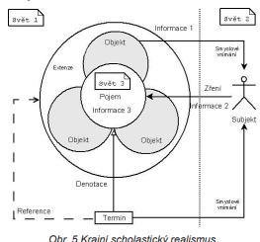
Krajní realismus
Platonismus
Ultrarealismus

Slide 17
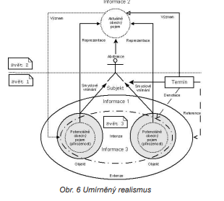
Umírněný realismus

Slide 18
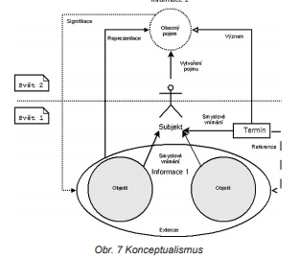
Konceptualismus

Slide 19
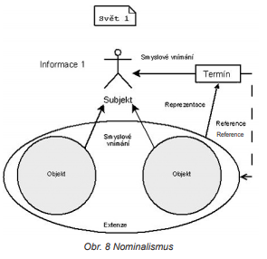
Nominalismus

Slide 20
Definice
Definice je myšlenkový útvar vyjádřený slovy, jehož prostřednictvím se vysvětluje, co definovaná věc je (tj. jaká je její esence) (Skácel a Skácel, 1945, s. 76–77; Materna a Petrželka, 2008).
Nominální – etymologické souvislosti
Věcná
  Vnitřní
    Substanciální – na základě esence
      Metafyzická (principy se liší pouze pojmově)
      Fyzická – (principy jsou od sebe oddělitelné)
    Deskriptivní – pomocí vlastností
  Vnější – z příčin

Slide 21
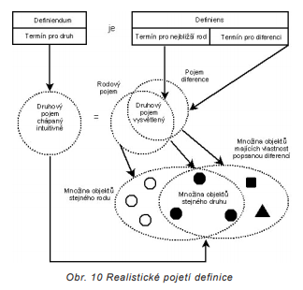
Struktura definice

Slide 22
Požadavky na definici
Definice má být: jasná, složená z nejbližšího rodu a diference.
Nemá být záporná, nejasná a příliš široká či úzká.

Slide 23
Dělení a klasifikace
Dělení je rozbor celku na jednotlivé části podle určitého hlediska (Skácel a Skácel, 1945, s. 77–78; Gredt, 2009, s. 53–54). Vícenásobné dělení se nazývá klasifikace
Celek –
  Skutečný
    Fyzický (reálná odlišnost) – části lidského těla
    Metafyzický (virtuální odlišnost) – genotyp – fenotyp, obsah – forma
  Logický (odlišnost pouze v myšlení) – logické části pojmu
Spojení celku
  Podstatné
  Nahodilé
  Integrální
Části
  Homogenní – molekuly vody
  Heterogenní – skládka odpadu
  Organické – orgány v těle

Slide 24
Typy a zásady dělení
Dělení se dělí podle typů celku: skutečné – logické, metafyzické – fyzické, podstatné – nahodilé – integrální
Zásady dělení:
  části, na které je celek rozdělen, mu musí být přiměřené – musí mu odpovídat;
  žádná část dělení nesmí obsahovat víc než celek nebo se nesmí celku rovnat;
  žádná část dělení nesmí v sobě zahrnovat část jinou;
  klasifikace obsahuje nejprve části, ze kterých se celek skládá bezprostředně, teprve poté je možné tyto části chápat jako celek a dále dělit.

